Slide 1
إدارة نظم المعلومات
المحاضرة الأولى عملي

Slide 2
مقدمة الى تحليل و تصميم نظم المعلومات

Slide 3
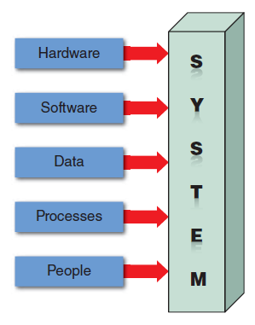
مكونات نظام المعلومات
Hardware
Software
Data
Processes
People
Notes:
Hardware consists of everything in the physical layer of the information system.
For example, hardware can include servers, workstations, networks,
telecommunications equipment, fiber-optic cables, mobile devices, scanners,
digital capture devices, and other technology-based infrastructure. A large
concentration of servers working together is called a server farm. As new
technologies emerge, manufacturers race to market the innovations and reap
the rewards.
Software refers to the programs that control the hardware and produce the desired information or results. Software consists of system software and application software.
Data is the raw material that an information system transforms into useful information.
Processes describe the tasks and business functions that users, managers, and IT staff members perform to achieve specific results. Processes are the building blocks of an information system because they represent actual day-to-day business operations. To build a successful information system, analysts must understand business processes and document them carefully.

Slide 4
نظام المعلومات و الاعمال
بهدف تصميم نظام معلومات لعمل معين, يجب على محلل النظام ان يفهم طبيعة عمل الشركة التي يصمم لاجلها.
يتم تأطير الاعمال ضمن أصناف أساسية
نموذج B2C
نموذج B2B

Slide 5
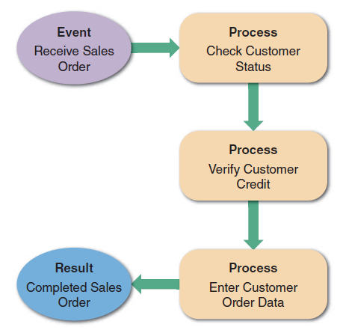
نمذجة عمليات الاعمال
ملف الاعمال
يمثل الملف الشخصي للنشاط التجاري نظرة عامة على مهمة الشركة ووظائفها وتنظيمها ومنتجاتها وخدماتها والعملاء والموردين والمنافسين والقيود والاتجاه المستقبلي.
على الرغم من توفر الكثير من هذه المعلومات بسهولة ، إلا أن محلل الأنظمة يحتاج عادة إلى إجراء بحث إضافي وتقصي الحقائق. الملف الشخصي للأعمال هو نقطة البداية لعملية النمذجة.
العمليات
عملية الأعمال هي مجموعة محددة من المعاملات والأحداث والنتائج التي يمكن وصفها وتوثيقها.

Slide 6
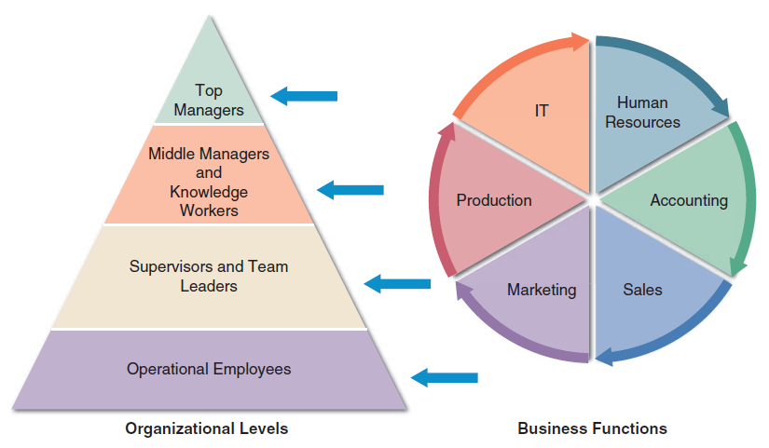
ما هي المعلومات التي يحتاجها المستخدم؟
يحدد النموذج التنظيمي النموذجي وظائف العمل والمستويات التنظيمية ، وفي المجالات الوظيفية ، يقوم الموظفون العاملون بالتنفيذ بتقديم تقارير إلى المشرفين وقادة الفرق. يشمل المستوى التالي المديرين المتوسطين والعاملين في مجال المعرفة ، والذين بدورهم يقدمون تقاريرهم إلى كبار المديرين. في الهيكل المؤسسي ، يرفع كبار المدراء تقاريرهم إلى مجلس إدارة ينتخبهم مساهمو الشركة.
يجب على محلل الأنظمة أن يفهم النموذج التنظيمي للشركة للتعرف على المسؤول عن عمليات وقرارات محددة وأن يكون على دراية بالمعلومات المطلوبة من قِبل من.

Slide 7
أساليب تطوير النظم
أسلوب AGILE | التحليل غرضي التوجه | التحليل البنيوي
يكسر التطور إلى دورات ، أو تكرارات ، تضيف وظائف. يتم تصميم كل دورة وتصميمها واختبارها في عملية مستمرة. | تعتبر النظام من حيث الأشياء التي تجمع بين البيانات والعمليات. تمثل الكائنات الأشخاص والأشياء والمعاملات والأحداث الفعلية | يمثل النظام من حيث البيانات والعمليات التي تعمل وفقًا لتلك البيانات.
business process modeling. | business process modeling. | Data flow diagrams

Slide 8
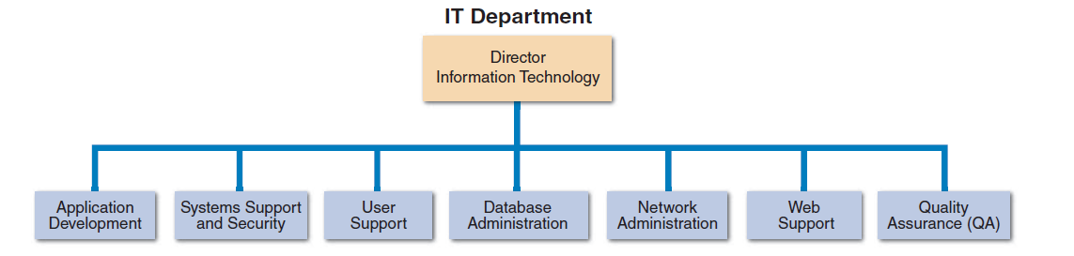
قسم الIT ضمن الشركات
Notes:
مدير القسم
مطور التطبيقات: وهو الشخص المسؤول عن عمليات تطوير التطبيقات التي تعمل عليها الشركة من عمليات البرمجة و الصيانة
دعم النظم و الامن: هو الشخص المسؤول عن عمليات حماية النظم من الثغرات البرمجية التي يمكن ان تسبب اختراقات داخليه و خارجية للنظام.
دعم المستخدمين: وهو الشخص المسؤول عن عمليات الدعم الفني للمستخدمين و مساعدتهم من اجل تلافي المشاكل التي قد تواجههم اثناء القيام بالاعمال.
مدير قواعد البيانات: هو المسؤول عن إدارة قاعدة بيانات الشركة ممن عمليات النسخ الاحتياطي و الاستعادة و حل المشاكل التي توقف عملية تطوير قاعدة البيانات و توسعها.
مدير الشبكة: هو المسؤول عن إدارة مخدمات الشبكة و باقي الأجهزة التي تعمل على الشبكة و صيانتها و توزيع صلاحيات و هو المسمى الوظيفي الأكثر انتشارا ضمن الشركات.
دعم الويب: هو المسؤول عن موقع الشركة على شبكة الانترنت.
ضمان الجودة.

Slide 9
تحليل قضايا الاعمال

Slide 10
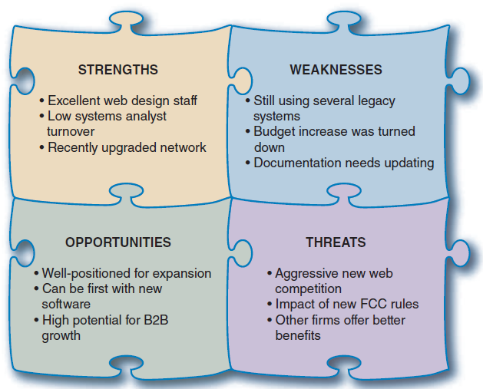
اطار العمل الخاص بقسم الIT
التخطيط الاستراتيجي: هو عملية تحديد اهداف المنظمة و مصاردها بعيدة المدى, وهي عملية النظر وراء النشاطات اليومية حيث يتم النظر الى اهداف قد يصل عمرها الى 10 سنوات, وهو ما يتطلب من قسم الIT ان يدعم هذا التخطيط عن طريق تطوير الموارد من تجهيزات برمجية و عتادية و مخازن بيانات.
استراتيجية SWOT: نقاط القوة – الضعف – الفرص - التهديدات

Slide 11
العمل كحالة مدروسة
1
مصطلح business case هو مصطلح يحتوي على إجابة للأسئلة التالية:
لماذا نقوم بهذا المشروع؟
ما هو محتوى المشروع؟
كيف يرتبط الحل مع قضايا العمل؟
ما هي كلفة المشروع و ماهي مدته؟
هل ستنخفض الإنتاجية اثناء الانتقال الى المشروع الجديد؟
ما هي الأرباح و متى ستبدأ بالظهور؟
ما هي مخاطر تنفيذ المشروع؟ و ما هي مخاطر عدم تنفيذه؟
كيف سنقيس نجاح المشروع؟
ما هي البدائل
Notes:
للإجابة على الأسئلة يتم التالي:
تبرير الأسباب الموجبة للقيام بالمشروع
تحديد محتويات المشروع التي سيقدمها كحلول للمشاكل الموردة في السؤال الأول
وهو شرح كيفية ربط المشروع معالواقع العملي الذي يستهدفه
شرح كل التكاليف (معدات – يد عاملة – برمجيات) و المدة
شرح الفترة الانتقالية من المشروع الحالي الى المشروع المقترح من عمليات تدريب و تعديل مستندات
شرح الفوائد المادية و الوقت المقدر للبدء بها
العقبات التي تواجه المشروع الجديد في حال تنفيذه, و المشاكل التي ستواجه الشركة في حال عدم تنفيذه
مقاييس النجاح (مال – وقت – تخفيض يد عاملة)
في حال وجود حلول جاهزة للمشروع و ما هي

Slide 12
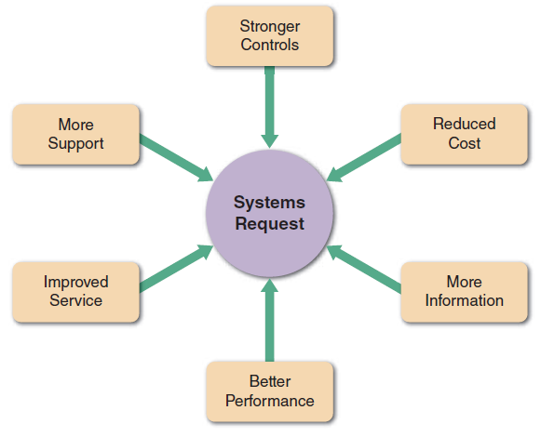
مشاريع نظم المعلومات
أسباب المشروع البرمجي و تطويره

Slide 13
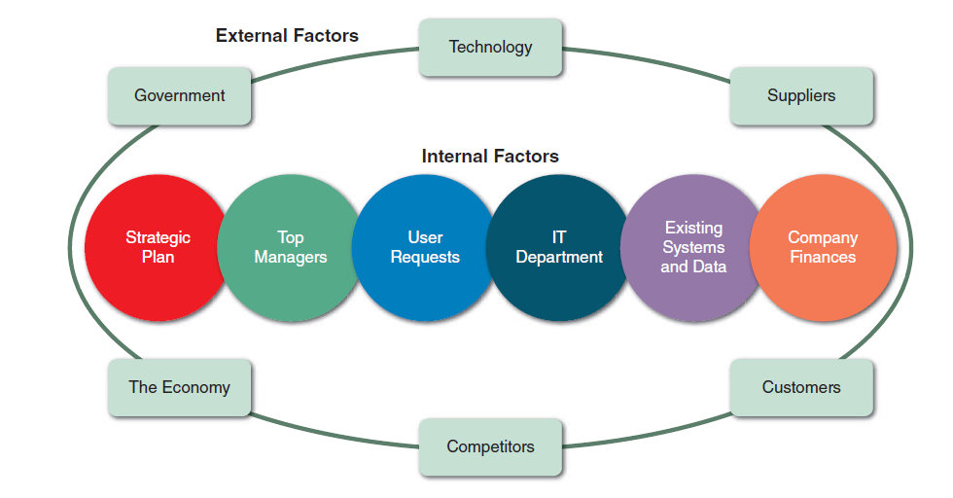
مشاريع نظم المعلومات
العوامل المؤثرة في المشاريع البرمجية

